Slide 1
Применение подобия треугольников в жизни
Измерительные работы на местности
Подготовили: Солодова Ксения и Лавриненко Мария,
учащиеся 9а класса МОУ СОШ №1
Учитель математики 1 категории Андреева Т. В.

Slide 2
Цель урока:
Закрепить понятие подобия треугольников
Узнать где применяется подобие в жизни
Рассмотреть решение задач на местности по иллюстрациям из книг.

Slide 3
Понятие подобия треугольников
Подобные треугольники —это треугольники, у которых соответственные углы равны, а стороны одного треугольника пропорциональны сходственным сторонам другого треугольника.
Признаки подобия треугольников — геометрические признаки, позволяющие установить, что два треугольника являются подобными без использования всех элементов.
В
А
С
В1
А1
С1

Slide 4
1 признак подобия треугольников
Если два угла одного треугольника соответственно равны двум углам другого треугольника, то такие треугольники подобны.
В₁
Дано:
▲АВС и ▲А₁В₁С₁
∟А=∟А₁;
∟В= ∟ В₁;
Док-ть:
▲АВС ~ ▲А₁В₁С₁
В
А₁
С₁
А
С

Slide 5
2 признак подобия треугольников
Если две стороны одного треугольника пропорциональны двум сторонам другого треугольника у углы, заключённые между этими сторонами, равны, то такие треугольники подобны.
Дано:
▲АВС и ▲А₁В₁С₁
∟А=∟А_{1;}
АВ:А₁В₁=АС:А₁С_{1;}
Док - ть:
▲АВС~▲А₁В₁С₁
В₁
В
А
С
А₁
С₁

Slide 6
3 признак подобия треугольников
Если три стороны одного треугольника пропорциональны трём сторонам другого треугольника, то такие треугольники подобны.
В₁
Дано:
▲АВС и ▲А₁В₁С₁;
АВ:А₁В₁ =ВС:В₁С₁=АС: А₁С₁;
Док – ть:
▲АВС ~ ▲А₁В₁С₁;
В
А₁
С₁
А
С

Slide 7
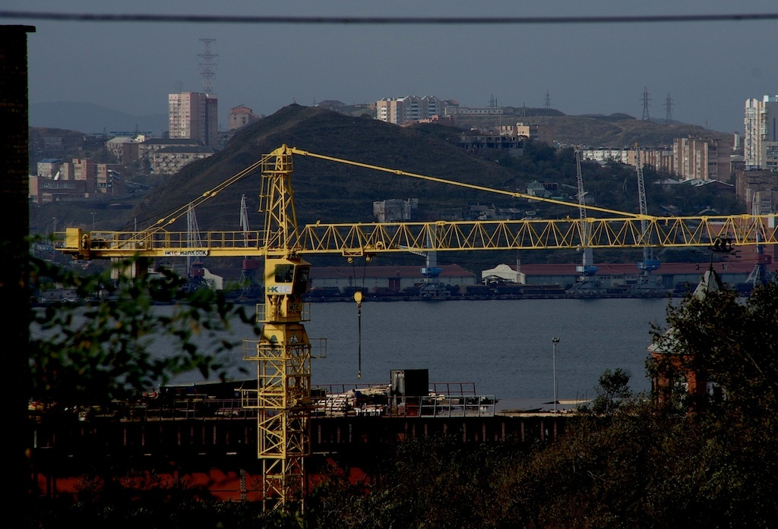
Применение в жизни
В технике

Slide 8
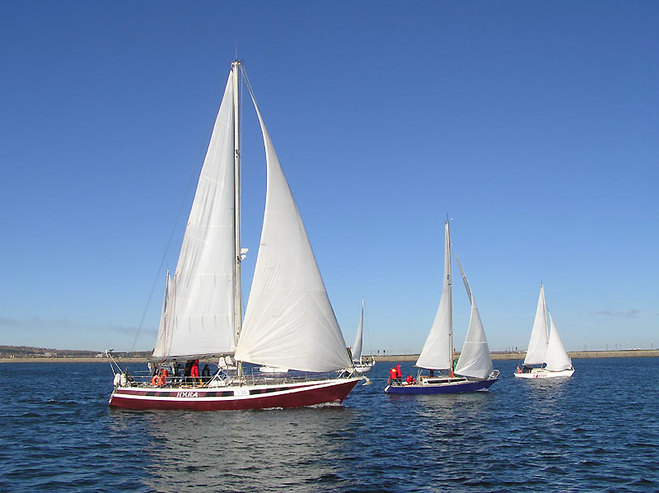
В судоходном деле

Slide 9
Решение задач
Найдите высоту ели АВ если:
Высота колышка ab= 10м
Тень ели ВС =45м
Тень шеста bc= 15м
Решение:
АВС ~ abc (объясните почему)
АВ ВС
ab bc
AB 45
10 15
AB= 30м
Ответ:
Высота ели AB= 30м
=
=

Slide 10
Найдите высоту скалы АА1, если расстояние от скалы до шеста А1В1=20м
Длина шеста ВВ1= 2м
Расстояние от шеста до точки наблюдения С В1С= 4м
Решение:
Ответ: Высота скалы равна 12м
А
А1
В
2
20
В1
4
С

Slide 11
Подумайте и скажите, какие величины необходимо знать для нахождения высоты ели?
Составьте пропорцию для её нахождения;
Решите задачу.

Slide 12
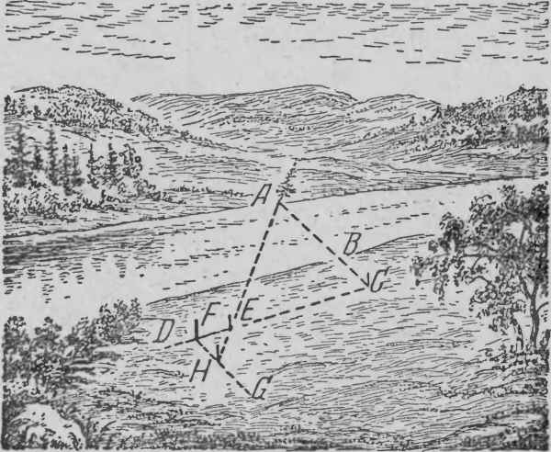
Задача – измерение расстояния до недоступной точки.
Чтобы найти ширину реки АВ необходимо поставить колышек С на продолжение АВ, вдоль берега отмерить на прямой CF перпендикулярной АС, расстояние одно в несколько раз меньше другого. Например : отмеряют FE в четыре раза меньше ЕС. По направлению FG, перпендикулярному к FD отыскивают точку Н из которой точка Е перекрывает точку А. Треугольники АСЕ и EFH подобны (объясните почему). Из подобия треугольников следует пропорция AC:FH=CE:EF=4:1.
Значит, измерив FH, можно узнать искомую ширину реки.
Дано:
CE:EF=4:1 FH=6 м, BC=4 м
Найти: АВ.
Ответ: 20 м.

Slide 13
Решение задачи на конкретном примере
Измерим высоту ели с помощью полученных знаний о подобных треугольниках. Для этого сделаем следующее: выйдем на местность, выберем объект измерения, в нашем случае ель, на некотором расстоянии от неё установим шест, в нашем случае Ксюшу =D, и сфотографируем. Затем измерим расстояние от объекта до шеста. Но для измерения нам необходимо знать не только эту величину. Нам так же потребуется знать расстояние от Ксении до пересечения гипотенузы с землёй.

Slide 14
Дано:
СС1- 8м, расстояние от ели до Ксюши(шеста)
АС-1,5м, рост Ксюши
ВС- 1 м, расстояние от Ксюши до точки пересечения гипотенузы с землёй.
Найти:
А1С1- высота ели.
Решение:
А1С1=
А1
?
А
В
С
С1
АС*ВС₁ 1,5*9
13,5
=
=
ВС 1
Ответ: высота ели = 13,5м

Slide 15
Вывод:
Подобие треугольников применяется в повседневной жизни довольно часто. Мы выяснили на конкретных примерах, что с помощью подобия можно найти высоту или расстояние до неизвестной нам точки.

Slide 16
Литература:
Геометрия 7-9 кл. Л.С. Атанасян, В.Ф. Бутузов, «Просвещение» М.-2010г
http://canegor.urc.ac.ru/zg/59825123.html

